Slide 1
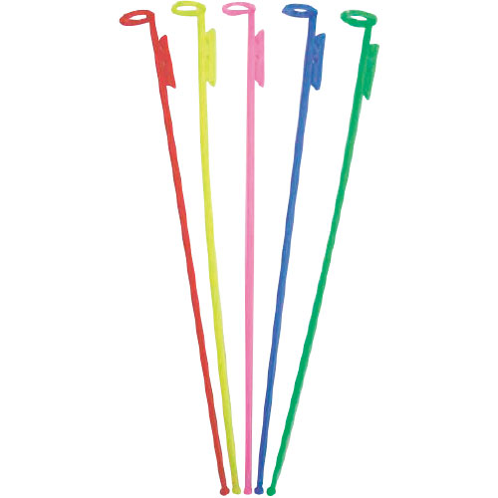
【提案書】
プラ棒 19cm 100本セット
特徴
バルーンの配布に役立つツール。プラ棒の先端に風船を取り付ければ簡単に持ち手が作れるので、イベント会場で風船の配布しやすくなり、販促効果が高まります。カラーも5色取り揃えております。
納期
納期スペース
仕様
素 材：ポリプロピレン
サイズ：全長19cm（包装形態：ポリ袋入り）
備 考：色指定不可
お見積
お見積りスペース

